Slide 1

LOGTIMELINE DATALET
Sviluppo della Logtimeline-datalet per l’analisi dei file di log
Tutors
Giuseppina Palmieri Luigi Serra
Relatore
Vittorio Scarano
Candidato
Nicola Fernando Franco

Slide 2



Logtimeline-datalet
ROUTE-TO-PA
COLTRANE: ERASMUS+

Slide 3

ROUTE-TO-PA: Progetto Europeo H2020 Horizon Europe https://www.innoradar.eu/innovation/29873
ROUTE-TO-PA – Raising Open and User-friendly Transparency-Enabling Technologies fOr Public Administrations.
OBIETTIVO
Coinvolgimento dei cittadini sugli Open Data – SPOD –
DEEP
Datalet
Controllet
1. “An extensible architecture for an ecosystem of visualization web-components for Open Data”
2. “The Need for a Collaborative Approach to Cyber Security Education”
3. “Agile Production of High-Quality Open Data”

Slide 4
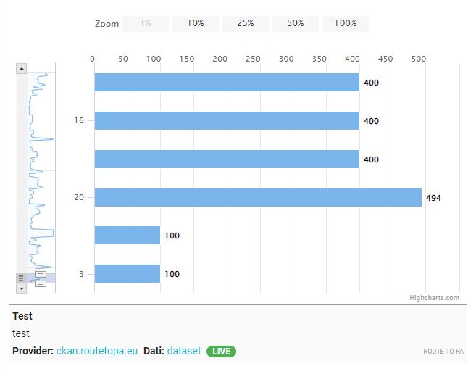
DATALET
Esempio datalet: «barchart-datalet». Visualizza i dati circa l’altezza e l’altitudine di alberi monumentali
DESCRIZIONE
Visualizzazione interattiva di un dataset
1. “An extensible architecture for an ecosystem of visualization web-components for Open Data”

Slide 5
DATALET
Esempio datalet: «barchart-datalet». Visualizza i dati circa l’altezza e l’altitudine di alberi monumentali
DESCRIZIONE
Visualizzazione interattiva di un dataset
CARATTERISTICHE
È un web component
1. “An extensible architecture for an ecosystem of visualization web-components for Open Data”

Slide 6
DATALET
Esempio datalet: «barchart-datalet». Visualizza i dati circa l’altezza e l’altitudine di alberi monumentali
DESCRIZIONE
Visualizzazione interattiva di un dataset
CARATTERISTICHE
È un web component
È riutilizzabile
1. “An extensible architecture for an ecosystem of visualization web-components for Open Data”

Slide 7
DATALET
Esempio datalet: «barchart-datalet». Visualizza i dati circa l’altezza e l’altitudine di alberi monumentali
DESCRIZIONE
Visualizzazione interattiva di un dataset
CARATTERISTICHE
È un web component
È riutilizzabile
È client-side
1. “An extensible architecture for an ecosystem of visualization web-components for Open Data”

Slide 8
DATALET
Esempio datalet: «barchart-datalet». Visualizza i dati circa l’altezza e l’altitudine di alberi monumentali
DESCRIZIONE
Visualizzazione interattiva di un dataset
CARATTERISTICHE
È un web component
È riutilizzabile
È client-side
Garantisce la provenienza dei dati
1. “An extensible architecture for an ecosystem of visualization web-components for Open Data”

Slide 9
DATALET
Esempio datalet: «barchart-datalet». Visualizza i dati circa l’altezza e l’altitudine di alberi monumentali
DESCRIZIONE
Visualizzazione interattiva di un dataset
CARATTERISTICHE
È un web component
È riutilizzabile
È client-side
Garantisce la provenienza dei dati
Scheda input
Scheda opzioni
1. “An extensible architecture for an ecosystem of visualization web-components for Open Data”

Slide 10
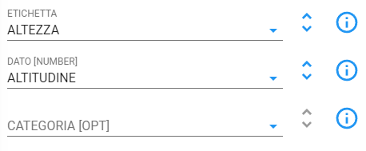
DATALET: INPUT E OPZIONI
SCHEDA INPUT
Insieme dei campi in input corrispondenti ai campi del dataset
Esempio scheda input per barchart-datalet

Slide 11
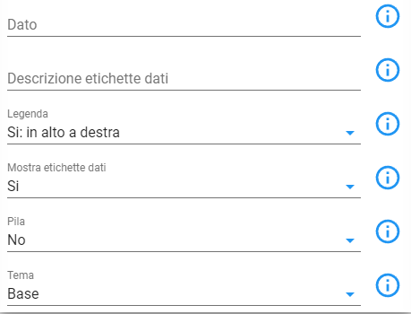
DATALET: INPUT E OPZIONI
SCHEDA INPUT
Insieme dei campi in input corrispondenti ai campi del dataset
SCHEDA OPZIONI
Insieme dei parametri opzionali per configurare la datalet
Esempio scheda input per barchart-datalet
Esempio scheda opzioni per barchart-datalet

Slide 12
CONTROLLET
DESCRIZIONE
Procedura guidata alla creazione di una datalet
FASI
Selezione dataset
Selezione campi del dataset
Selezione datalet

Slide 13
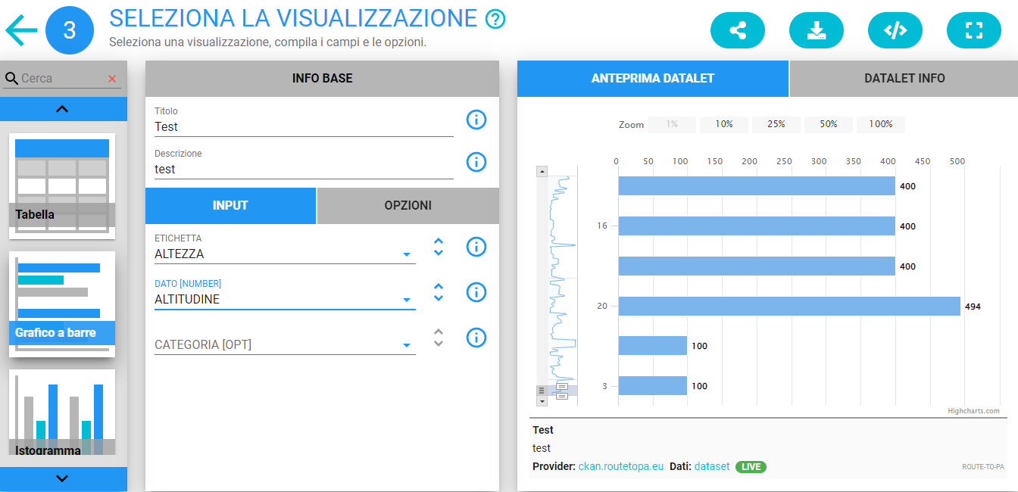
CONTROLLET
DESCRIZIONE
Procedura guidata alla creazione di una datalet
FASI
Selezione dataset
Selezione campi del dataset
Selezione datalet
Esempio fase 3 della controllet per barchart-datalet

Slide 14

TIMELINE 1.0: DETTAGLI
DESCRIZIONE
Timeline-datalet: tipo di datalet che visualizza eventi in ordine cronologico su una linea temporale
TAG HTML
<timeline-datalet>
…
</timeline-datalet>
ELEMENTI – Scheda input –
DATA INIZIALE
DATA FINALE
TITOLO
DESCRIZIONE
MEDIA URL
BACKGROUND
SCHEDA OPZIONI
FORMATO DATA
LIBRERIA
TimelineJS di Knight lab

Slide 15
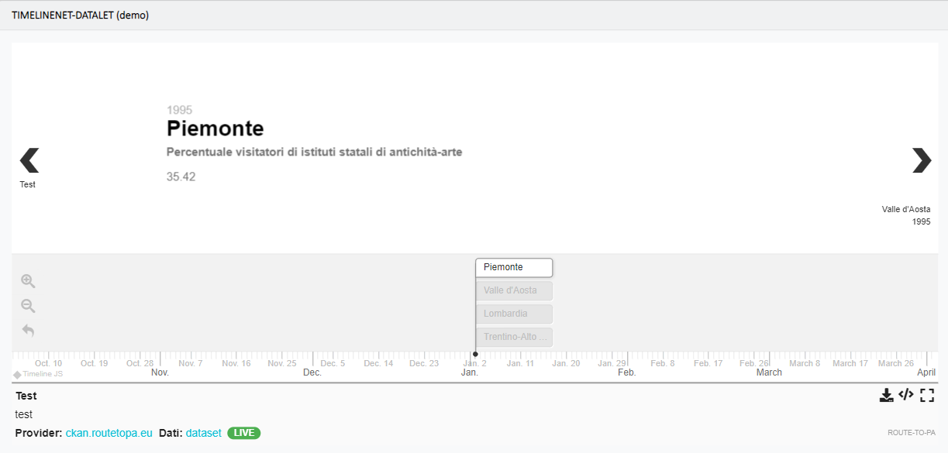
TIMELINE 1.0: ESEMPIO
Esempio di timeline-datalet originaria: il dataset in esame è relativo all’ «Indice domanda culturale patrimonio statale culturale per regione»

Slide 16

TIMELINE 2.0: NUOVO APPROCCIO
APPROCCIO
CYBERSECURITY: Log analysis

Slide 17
TIMELINE 2.0: NUOVO APPROCCIO
APPROCCIO
CYBERSECURITY: Log analysis
OBIETTIVO
Supporto a esperti di Cybersecurity per analizzare i dati, in contesto collaborativo

Slide 18
TIMELINE 2.0: NUOVO APPROCCIO
APPROCCIO
CYBERSECURITY: Log analysis
OBIETTIVO
Supporto a esperti di Cybersecurity per analizzare i dati, in contesto collaborativo
Deve essere in grado di:
Leggere event logs in json/csv

Slide 19
TIMELINE 2.0: NUOVO APPROCCIO
APPROCCIO
CYBERSECURITY: Log analysis
OBIETTIVO
Supporto a esperti di Cybersecurity per analizzare i dati, in contesto collaborativo
Deve essere in grado di:
Leggere event logs in json/csv
Interpretare diversi tipi di event logs

Slide 20
TIMELINE 2.0: NUOVO APPROCCIO
APPROCCIO
CYBERSECURITY: Log analysis
OBIETTIVO
Supporto a esperti di Cybersecurity per analizzare i dati, in contesto collaborativo
Deve essere in grado di:
Leggere event logs in json/csv
Interpretare diversi tipi di event logs
Riconoscere e visualizzare in modo comprensibile diversi tipi di timepstamp (data e ora in event logs).

Slide 21

COLTRANE: Progetto ERASMUS+ https://coltrane.ait.ac.at/
PARTNER
Austrian Institute of Technology (Coordinator), Austria
University Vienna, Austria
University of Oulu, Finlandia
University of Nottingham, Regno Unito
Wise & Munro, Olanda
University of Salerno, Italia
OBIETTIVI
RAZIONALIZZARE LA CYBERSECURITY
CONCEZIONE DI UN PROBLEMA COLLETTIVO
COLLABORAZIONE
TOOLKIT PER L’APPRENDIMENTO
4. “Poster: The Need for a Collaborative Approach to Cyber Security Education”
13. “Collaborative Cybersecurity Awareness Learning” https://coltrane.ait.ac.at/

Slide 22

TIMELINE 1.0: PROBLEMATICHE
1. FORMATI DI DATA LIMITATI

Slide 23
TIMELINE 1.0: PROBLEMATICHE
1. FORMATI DI DATA LIMITATI
Stringa RFC2822
Stringa ISO 8601
Numero singolo che rappresenta l’anno
Numero romano

Slide 24
TIMELINE 1.0: PROBLEMATICHE
1. FORMATI DI DATA LIMITATI
Stringa RFC2822
Stringa ISO 8601
Numero singolo che rappresenta l’anno
Numero romano
Esistono molti altri formati di data che un dataset può contenere…

Slide 25
TIMELINE 1.0: PROBLEMATICHE
2. SCHEDA INPUT: ORA

Slide 26
TIMELINE 1.0: PROBLEMATICHE
2. SCHEDA INPUT: ORA
SCHEDA INPUT
DATA INIZIALE
DATA FINALE
TITOLO
DESCRIZIONE
MEDIA URL
BACKGROUND

Slide 27
TIMELINE 1.0: PROBLEMATICHE
2. SCHEDA INPUT: ORA
SCHEDA INPUT
DATA INIZIALE
DATA FINALE
TITOLO
DESCRIZIONE
MEDIA URL
BACKGROUND
I dataset con campi DATA e ORA distinti, non sono contemplati…

Slide 28
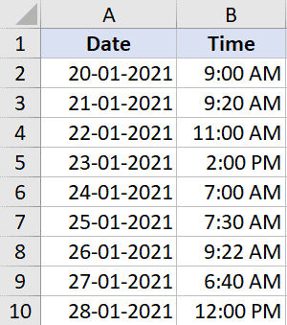
TIMELINE 1.0: PROBLEMATICHE
2. SCHEDA INPUT: ORA
SCHEDA INPUT
DATA INIZIALE
DATA FINALE
TITOLO
DESCRIZIONE
MEDIA URL
BACKGROUND
I dataset con campi DATA e ORA distinti, non sono contemplati…
Esempio: campi «Date» e «Time» distinti di un generico dataset

Slide 29
TIMELINE 1.0: PROBLEMATICHE
3. SCHEDA INPUT: INFO RIDOTTE
5. “Real Cybersecurity Data for Anomaly Detection Research” https://www.kaggle.com/katehighnam/beth-dataset

Slide 30
TIMELINE 1.0: PROBLEMATICHE
3. SCHEDA INPUT: INFO RIDOTTE
SCHEDA INPUT
DATA INIZIALE
DATA FINALE
TITOLO
DESCRIZIONE
MEDIA URL
BACKGROUND
5. “Real Cybersecurity Data for Anomaly Detection Research” https://www.kaggle.com/katehighnam/beth-dataset

Slide 31
TIMELINE 1.0: PROBLEMATICHE
3. SCHEDA INPUT: INFO RIDOTTE
SCHEDA INPUT
DATA INIZIALE
DATA FINALE
TITOLO
DESCRIZIONE
MEDIA URL
BACKGROUND
La timeline visualizza pochi campi del dataset che includono informazioni circa l’evento…
5. “Real Cybersecurity Data for Anomaly Detection Research” https://www.kaggle.com/katehighnam/beth-dataset

Slide 32
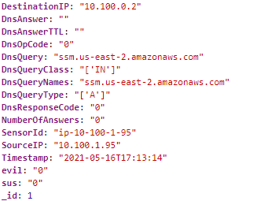
TIMELINE 1.0: PROBLEMATICHE
3. SCHEDA INPUT: INFO RIDOTTE
SCHEDA INPUT
DATA INIZIALE
DATA FINALE
TITOLO
DESCRIZIONE
MEDIA URL
BACKGROUND
La timeline visualizza pochi campi del dataset che includono informazioni circa l’evento…
Istantaneo della console di Chrome. Esempio di dataset con diverse fields
5. “Real Cybersecurity Data for Anomaly Detection Research” https://www.kaggle.com/katehighnam/beth-dataset

Slide 33
LOGTIMELINE-DATALET: DETTAGLI
ELEMENTI – Scheda input –
DATA INIZIALE
DATA FINALE
TITOLO
DESCRIZIONE
MEDIA URL
BACKGROUND
START TIME
FINISH TIME
EVENT INFO 1
EVENT INFO 2
EVENT INFO 3
TAG HTML
<logtimeline-datalet>
…
</logtimeline-datalet>
SCHEDA OPZIONI
FORMATO DATA
LIBRERIA
TimelineJS di Knight lab
6. “TimelineJS - Easy-to-make, beautiful timelines.” http://timeline.knightlab.com/

Slide 34
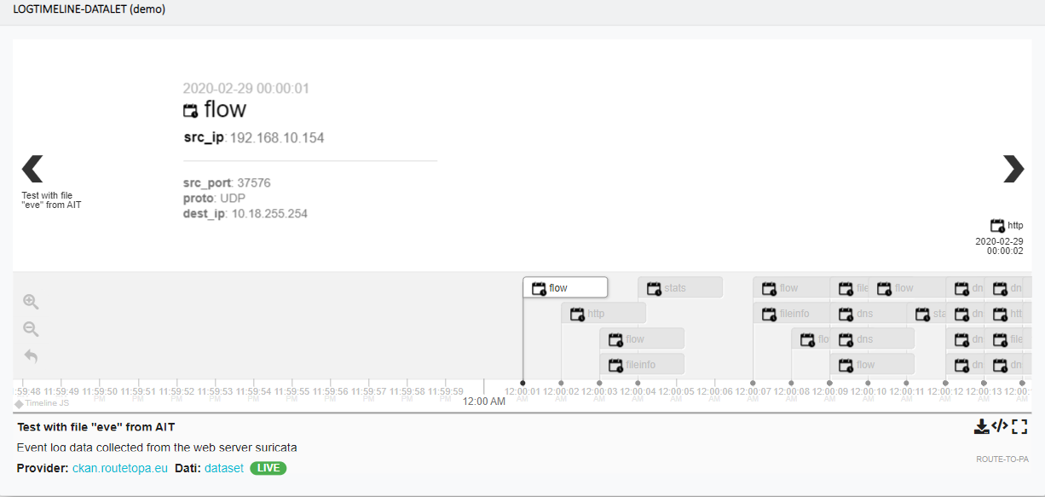
LOGTIMELINE DATALET: ESEMPIO
Istantanea della timeline-datalet 2.0. Esempio event log «eve.csv» di AIT logs
BROWSER: http://localhost:8012/SPOD-CREATOR/COMPONENTS/datalets/logtimeline-datalet/demo/index.html
GITHUB:
https://github.com/SPOD-Lab/Logtimeline-datalet
10. “AIT Log Data Set V1.0” https://zenodo.org/record/3723083#.YjoZO-fMLIU
14. “Have it Your Way: Generating Customized Log Datasets With a Model-Driven Simulation Testbed”

Slide 35
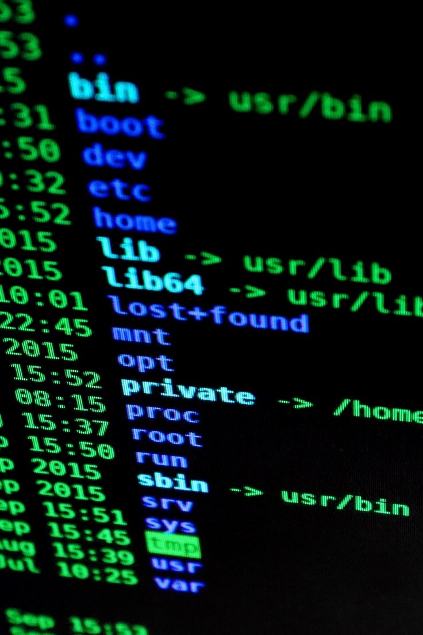

PROBLEMI AFFRONTATI
1. SCHEDA INPUT
2. FORMATO TIMESTAMP
3. RICERCA E TEST CON EVENT LOGS

Slide 36
1. SCHEDA INPUT: PROBLEMA - CONFRONTO -
TIMELINE-DATALET
LOGTIMELINE-DATALET
NOME | DESCRIZIONE | PRIORITÀ
START DATE | Data di inizio dell’evento | Alta
END DATE | Data di fine dell’evento | Alta
HEADLINE | Titolo dell’evento | Alta
DESCRIPTION | Descrizione dell’evento | Alta
MEDIAURL | Immagine o video correlata/o (fac.) | Bassa
BACKGROUND | Immagine in background (fac.) | Bassa
NOME | DESCRIZIONE | PRIORITÀ
START DATE | Data di inizio dell’evento | Alta
END DATE | Data di fine dell’evento | Alta
HEADLINE | Titolo dell’evento | Alta
DESCRIPTION | Descrizione dell’evento | Alta
MEDIAURL | Immagine o video correlata/o (fac.) | Bassa
BACKGROUND | Immagine in background (fac.) | Bassa
START TIME | Ora di inizio (fac.) | Media
FINISH TIME | Ora di fine (fac.) | Media
EVENT-INFO1 | Info aggiuntiva (fac.) | Bassa
EVENT-INFO2 | Info aggiuntiva (fac.) | Bassa
EVENT-INFO3 | Info aggiuntiva (fac.) | Bassa

Slide 37
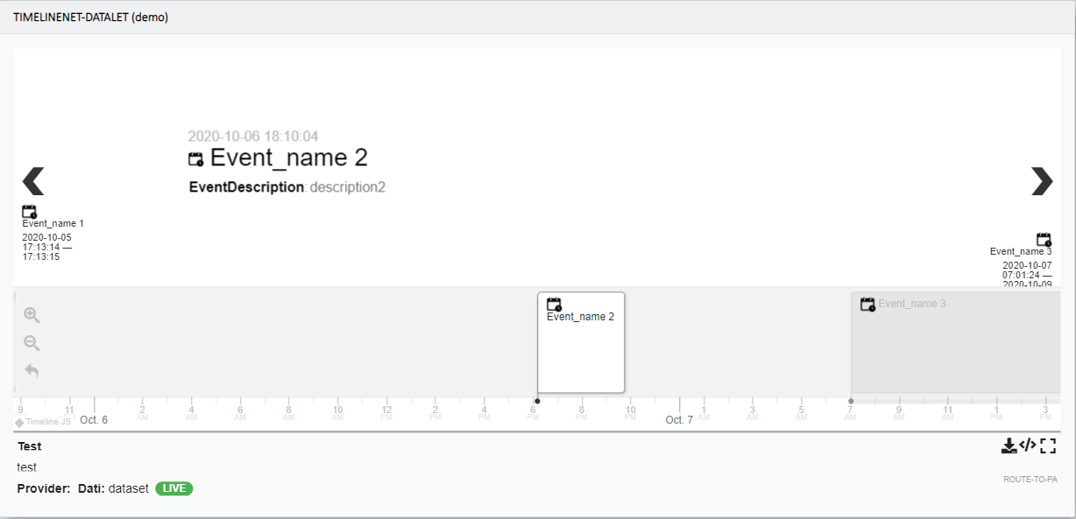
1. SCHEDA INPUT :
ALCUNI CASI DI INPUT
CASO 1
INPUT
StartDate
EndDate
EventTitle
EventDescription
CONDIZIONI
StartDate = EndDate
Istantanea della logtimeline-datalet. Esempio con dataset fittizio

Slide 38
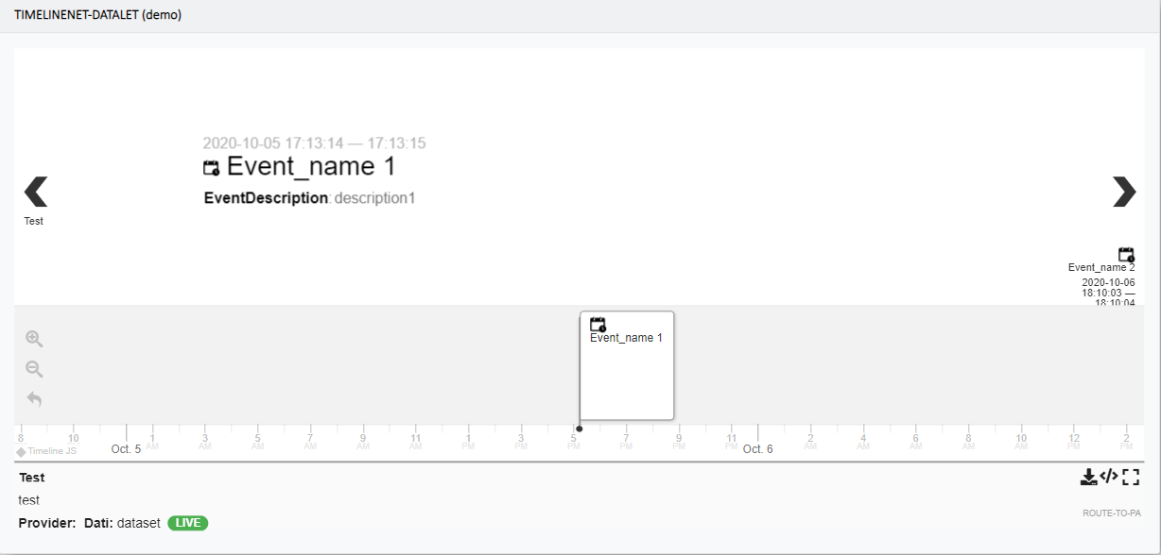
1. SCHEDA INPUT :
ALCUNI CASI DI INPUT
CASO 2
INPUT
StartDate
EndDate
EventTitle
EventDescription
CONDIZIONI
StartDate != EndDate
Istantanea della logtimeline-datalet. Esempio con dataset fittizio

Slide 39
1. SCHEDA INPUT :
ALCUNI CASI DI INPUT
CASO 3
INPUT:
StartDate
EndDate
EventTitle
EventDescription
StartTime
FinishTime
CONDIZIONI:
StartDate = EndDate
Start Time = Finish Time
Start Time ⊄ Start Date
Finish Time ⊄ End Date
Istantanea della logtimeline-datalet. Esempio con dataset fittizio

Slide 40
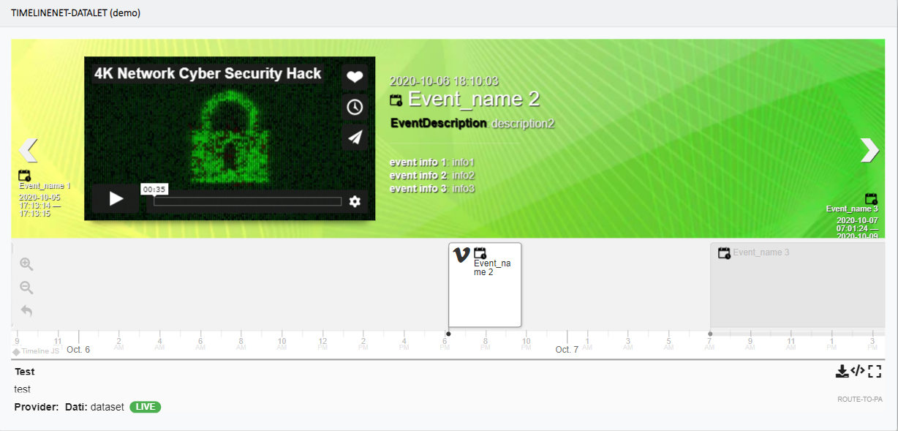
1. SCHEDA INPUT :
ALCUNI CASI DI INPUT
CASO 4
INPUT:
StartDate
EndDate
EventTitle
EventDescription
MediaUrl
Background
StartTime
FinishTime
Event info 1
Event info 2
Event info 3
CONDIZIONI:
∅
Istantanea della logtimeline-datalet. Esempio con dataset fittizio

Slide 41
2. FORMATO TIMESTAMP: PROBLEMA
MOTIVAZIONE DEL PROBLEMA
Ogni event log ha un formato di data differente

Slide 42
2. FORMATO TIMESTAMP: PROBLEMA
MOTIVAZIONE DEL PROBLEMA
Ogni event log ha un formato di data differente
OBIETTIVI
Lettura di tutti i possibili timestamp

Slide 43
2. FORMATO TIMESTAMP: PROBLEMA
MOTIVAZIONE DEL PROBLEMA
Ogni event log ha un formato di data differente
OBIETTIVI
Lettura di tutti i possibili timestamp
Visualizzazione corretta e comprensibile a tutti

Slide 44
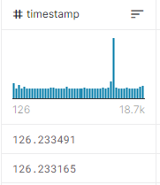
2. FORMATO TIMESTAMP: PROBLEMA
MOTIVAZIONE DEL PROBLEMA
Ogni event log ha un formato di data differente
OBIETTIVI
Lettura di tutti i possibili timestamp
Visualizzazione corretta e comprensibile a tutti
Esempio di formato di data in event log: «Unix Timestamp»

Slide 45
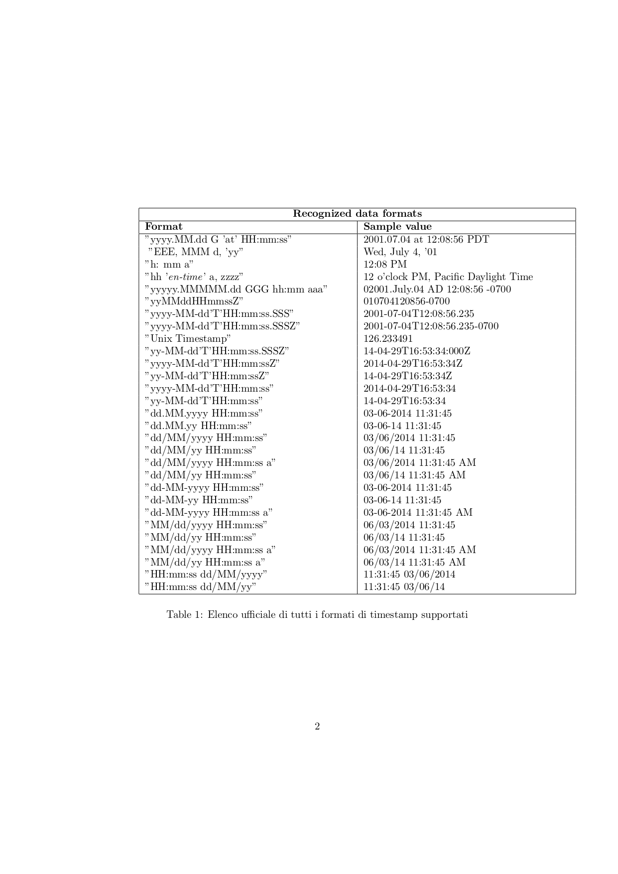
2. FORMATO TIMESTAMP: SVILUPPI
Continua…
Istantanea relativa ai formati di data riconosciuti dalla logtimeline-datalet. A destra un pattern relativo al formato di data della stringa e a destra un esempio.
8. “Date and Time Patterns” https://docs.oracle.com/javase/6/docs/api/java/text/SimpleDateFormat
9. “Working with Timestamps in Event Log Files” https://www.salesforcehacker.com/2014/12/working-with-timestamps-in-event-log.html

Slide 46
2. FORMATO TIMESTAMP: SVILUPPI
Istantanea relativa ai formati di data riconosciuti dalla timeline-datalet. A destra un pattern relativo al formato di data della stringa e a destra un esempio.

Slide 47
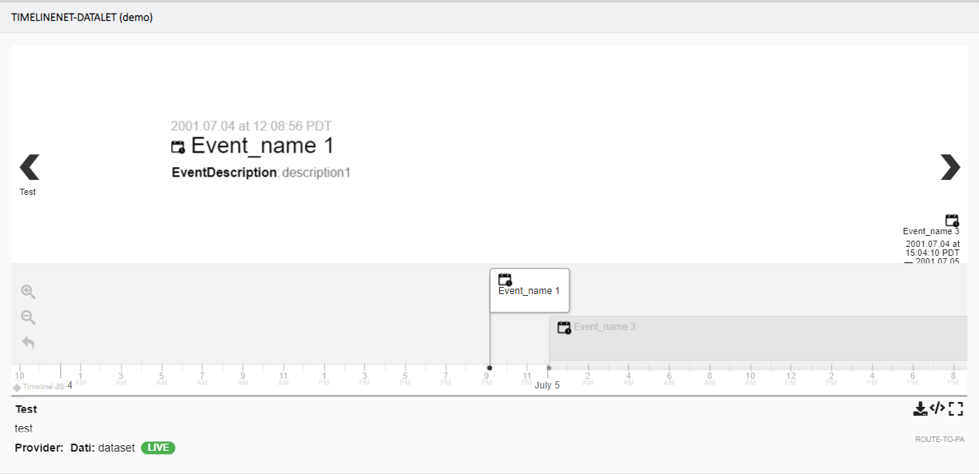
2. FORMATO TIMESTAMP: ESEMPI SVILUPPI
date_formats1.json
DATASET SELECTED FIELDS
START DATE | 2001.07.04 at 12:08:56 PDT | 2001.07.08 at 10:18:26 PDT | 2001.07.04 at 15:04:10 PDT
END DATE | 2001.07.04 AD at 12:08:56 PDT | 2001.07.08 AD at 10:18:36 PDT | 2001.07.05 AD at 18:14:10 PDT
HEADLINE | Event name 1 | Event name 2 | Event name 3
DESCRIPTION | Description1 | Description2 | Description 3

Slide 48
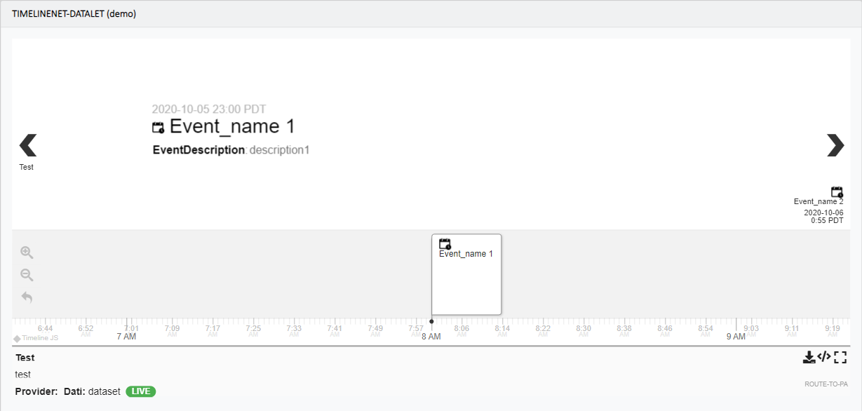
2. FORMATO TIMESTAMP: ESEMPI SVILUPPI
date_formats4.json
DATASET SELECTED FIELDS
START DATE | 2020-10-05 | 2020-10-06 | 2020-10-06
END DATE | 2020-10-05 | 2020-10-06 | 2020-10-06
HEADLINE | Event name 1 | Event name 2 | Event name 3
DESCRIPTION | Description1 | Description2 | Description 3
START TIME | 11 o'clock PM, Pacific Daylight Time | five to 1 AM, Pacific Daylight Time | ten past 1 PM, PDT
FINISH TIME | 11 o'clock PM, Pacific Daylight Time | five to 1 AM, Pacific Daylight Time | half past 1 PM, PDT

Slide 49

2. FORMATO TIMESTAMP: ESEMPI SVILUPPI
date_formats6.json
DATASET SELECTED FIELDS
START DATE | 02001.July.04 AD 12:08 PM | 02001.July. 04 AD 12:18 PM | 02001.July.04 AD 12:30 PM
END DATE | 02001.July.04 AD 12:08 PM | 02001.July. 04 AD 12:18 PM | 02001.July.04 AD 12:35 PM
HEADLINE | Event name 1 | Event name 2 | Event name 3
DESCRIPTION | Description1 | Description2 | Description 3

Slide 50

2. FORMATO TIMESTAMP: ESEMPI SVILUPPI
date_formats9.json
DATASET SELECTED FIELDS
START DATE | 010704120856-0700 | 010704120857-0700 | 010704120858-0700
END DATE | 010704120856-0700 | 010704120857-0700 | 010704120858-0700
HEADLINE | Event name 1 | Event name 2 | Event name 3
DESCRIPTION | Description1 | Description2 | Description 3

Slide 51

2. FORMATO TIMESTAMP: ESEMPI SVILUPPI
date_formats10.json
DATASET SELECTED FIELDS
START DATE | 11:31:45 03/06/2014 | 11:31:46 03/06/2014 | 11:31:47 03/06/2014
END DATE | 11:31:45 03/06/2014 | 11:31:46 03/06/2014 | 11:31:47 03/06/2014
HEADLINE | Event name 1 | Event name 2 | Event name 3
DESCRIPTION | Description1 | Description2 | Description 3

Slide 52
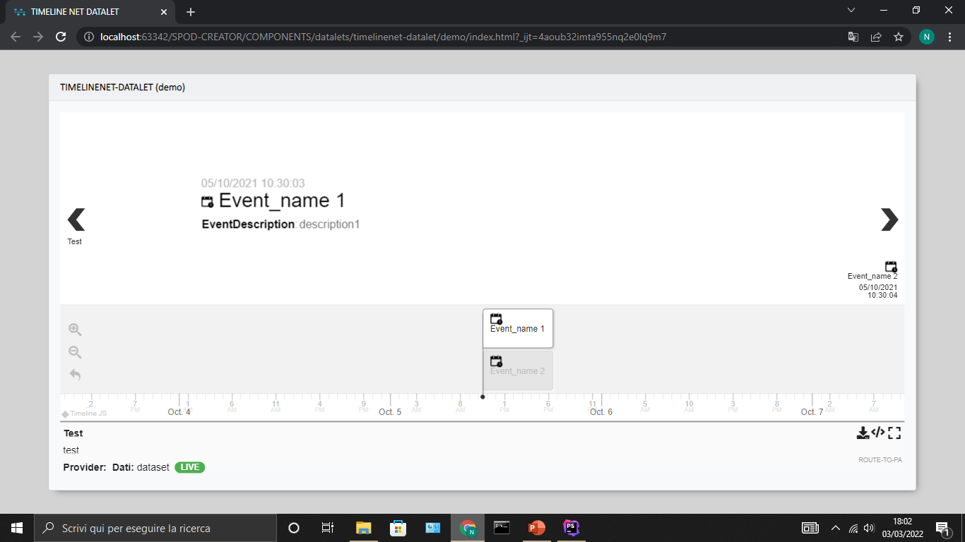
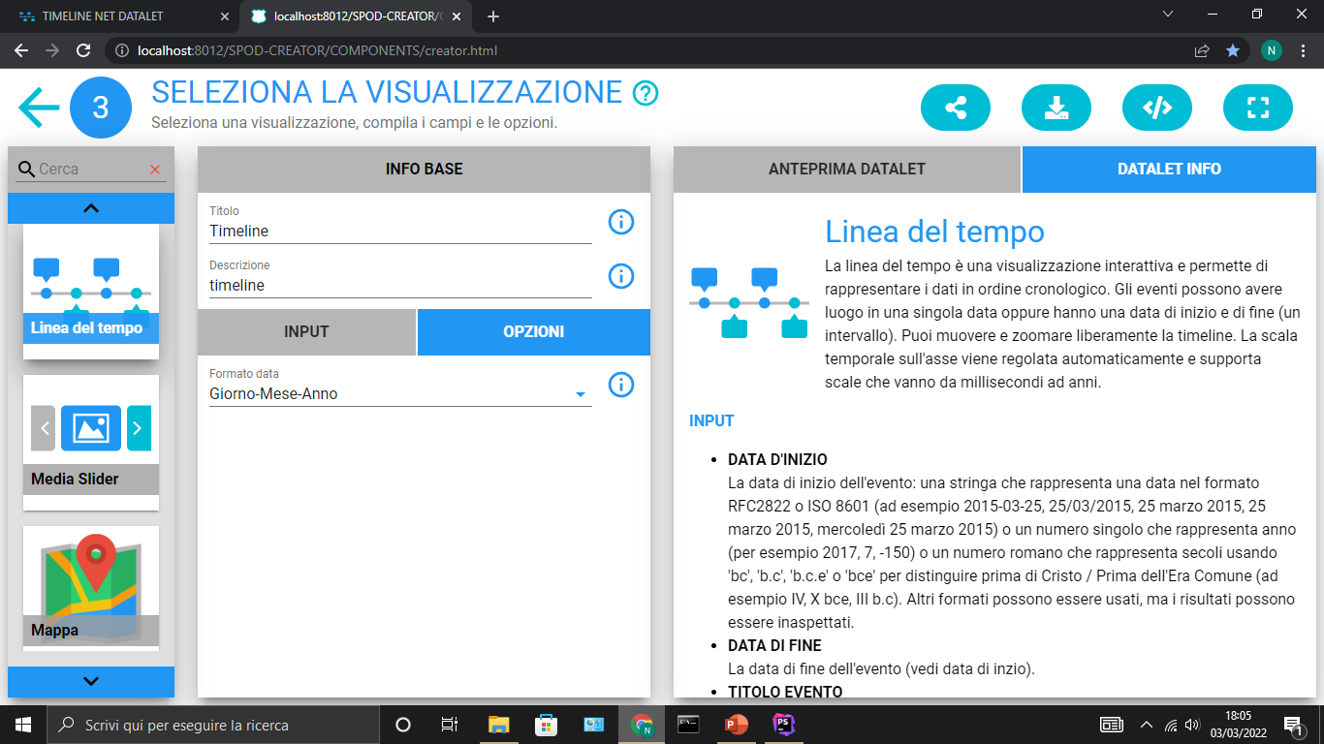
1. FORMATO TIMESTAMP: ESEMPI
2. FORMATO TIMESTAMP: ESEMPI SVILUPPI
date_formats11.json
DATASET SELECTED FIELDS
START DATE | 05/10/2021 10:30:03 | 05/10/2021 10:30:04 | 13/10/2021 10:30:05
END DATE | 05/10/2021 10:30:03 | 05/10/2021 10:30:04 | 13/10/2021 10:30:05
HEADLINE | Event name 1 | Event name 2 | Event name 3
DESCRIPTION | Description1 | Description2 | Description 3
OPZIONI

Slide 53

EVENT LOGS
AIT logs
Service attack logs
IIS logs
Security event logs
Pwnspoof logs
Iis-output log
Iocs log
Pwnspoof log
BETH dataset
3. TEST CON EVENT LOGS:
RICERCA

Slide 54
AIT-LOGS
Sistemi di rilevamento IDS
TESTBEDS
10. “AIT Log Data Set V1.0” https://zenodo.org/record/3723083#.YjoZO-fMLIU
14. “Have it Your Way: Generating Customized Log Datasets With a Model-Driven Simulation Testbed”

Slide 55
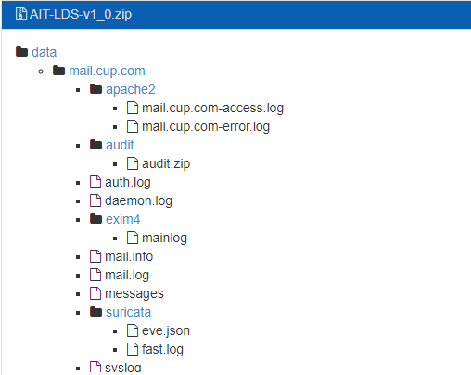
AIT-LOGS
Sistemi di rilevamento IDS
TESTBEDS
10. “AIT Log Data Set V1.0” https://zenodo.org/record/3723083#.YjoZO-fMLIU
14. “Have it Your Way: Generating Customized Log Datasets With a Model-Driven Simulation Testbed”

Slide 56
AIT-LOGS
Sistemi di rilevamento IDS
TESTBEDS
SCENARI DI ATTACCO
Attacco multi-step con esecuzione sequenziale dei seguenti attacchi:
nmap scan
nikto scan
smtp-user-enum tool for account enumeration
hydra brute force login
webshell upload through Horde exploit (CVE-2019-9858)
privilege escalation through Exim exploit (CVE-2019-10149)
Webshell injection tramite cookie
10. “AIT Log Data Set V1.0” https://zenodo.org/record/3723083#.YjoZO-fMLIU
14. “Have it Your Way: Generating Customized Log Datasets With a Model-Driven Simulation Testbed”

Slide 57
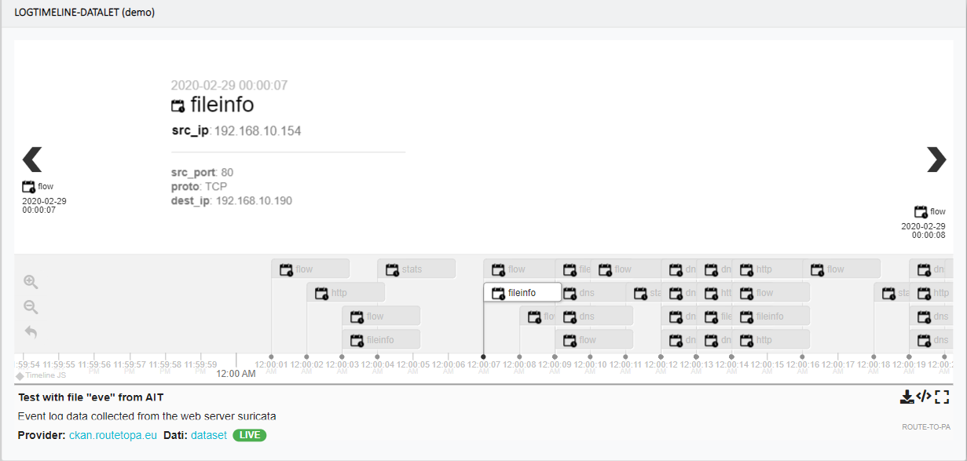
3. TEST CON EVENT LOGS: TESTING
AIT LOGS: eve.json
DATASET SELECTED FIELDS
(START DATE) timestamp | 2020-02-29 00:00:07 | 2020-02-29 00:00:08 | 2020-02-29 00:00:09
(END DATE) timestamp | 2020-02-29 00:00:07 | 2020-02-29 00:00:08 | 2020-02-29 00:00:09
(HEADLINE) event_type | flow | dns | dns
(DESCRIPTION) src-ip | 192.168.10.154 | 192.168.10.190 | 192.168.10.154
(EVENT-INFO1) src_port | 57609 | 57652 | 53
(EVENT-INFO2) proto | UDP | UDP | UDP
(EVENT-INFO2) dest_ip | 10.18.255.254 | 10.18.255.254 | 192.168.10.154
10. “AIT Log Data Set V1.0” https://zenodo.org/record/3723083#.YjoZO-fMLIU

Slide 58
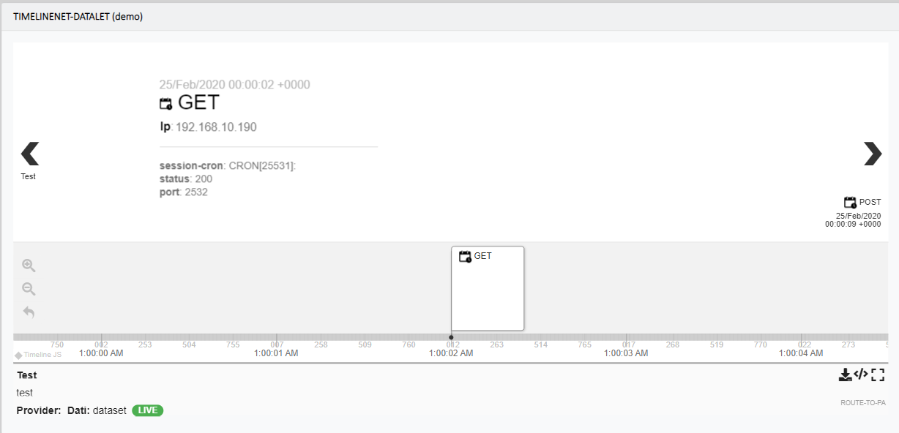
3. TEST CON EVENT LOGS: TESTING
AIT LOGS: mail.cup.com-access.json
DATASET SELECTED FIELDS
(START DATE) Date | 25/Feb/2020:00:00:02 +0000 | 25/Feb/2020:00:00:09 +0000 | 25/Feb/2020:00:00:12 +0000
(END DATE) Date | 25/Feb/2020:00:00:02 +0000 | 25/Feb/2020:00:00:09 +0000 | 25/Feb/2020:00:00:12 +0000
(HEADLINE) Method | GET | POST | GET
(DESCRIPTION) IP | 192.168.10.190 | 192.168.10.4 | 192.168.10.190
(EVENT-INFO1) session_cron | CRON[25531]: | CRON[25558]: | CRON[25695]:
(EVENT-INFO2) status | 200 | 200 | 302
(EVENT-INFO3) port | 2532 | 402 | 7696
10. “AIT Log Data Set V1.0” https://zenodo.org/record/3723083#.YjoZO-fMLIU

Slide 59
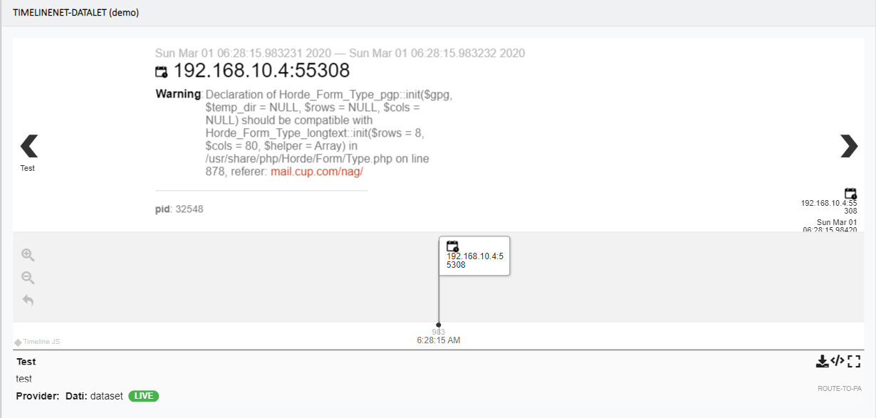
3. TEST CON EVENT LOGS: TESTING
AIT LOGS: mail.cup.com-error.json
DATASET SELECTED FIELDS
(START DATE) Date | Sun Mar 01 06:28:15.983231 2020 | Sun Mar 01 06:28:15.984200 2020 | Sun Mar 01 06:28:15.984863 2020
(END DATE) Date | Sun Mar 01 06:28:15.983232 2020 | Sun Mar 01 06:28:15.984200 2020 | Sun Mar 01 06:28:15.984863 2020
(HEADLINE) Client | 192.168.10.4:55308 | 192.168.10.4:55308 | 192.168.10.4:55308
(DESCRIPTION) Warning | Declaration of Horde_Form_Type_pgp::init… | Declaration of Horde_Form_Type_image::onSubmit… | Declaration of Horde_Form_Type_link::init…
(EVENT-INFO1) pid | 32548 | 32548 | 32548
10. “AIT Log Data Set V1.0” https://zenodo.org/record/3723083#.YjoZO-fMLIU
Notes:
Questo è tutto

Slide 60
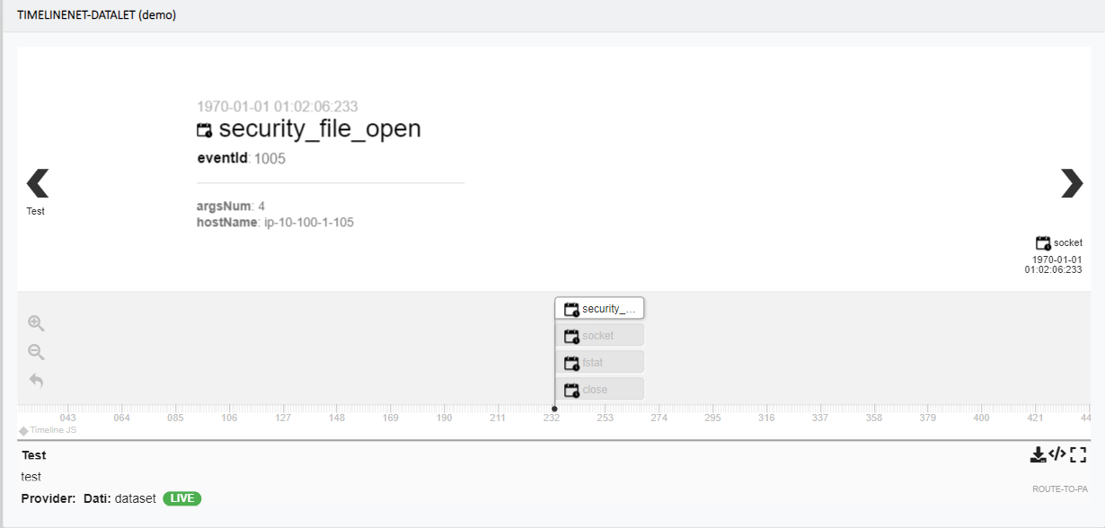
3. TEST CON EVENT LOGS: TESTING
BETH dataset :
labelled_2021may-ip-10-100-1-105.csv
DATASET SELECTED FIELDS
(START DATE) timestamp | 126.233491 | 126.233165 | 126.233559
(END DATE) timestamp | 126.233491 | 126.233165 | 126.233559
(HEADLINE) eventName | security_file_open | socket | fstat
(DESCRIPTION) eventID | 1005 | 41 | 5
(EVENT-INFO1) argsNum | 4 | 3 | 2
(EVENT-INFO2) hostName | ip-10-100-1-105 | ip-10-100-1-105 | ip-10-100-1-105
5. “Real Cybersecurity Data for Anomaly Detection Research” https://www.kaggle.com/katehighnam/beth-dataset
Notes:
Questo è tutto

Slide 61
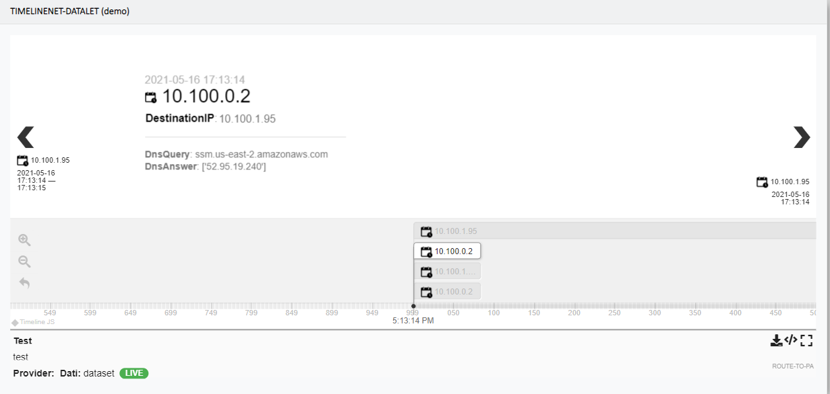
3. TEST CON EVENT LOGS: TESTING
BETH dataset :
labelled_2021may-ip-10-100-1-105-dns.csv
DATASET SELECTED FIELDS
(START DATE) Timestamp | 2021-05-16T17:13:14Z | 2021-05-16T17:13:14Z | 2021-05-16T17:13:14Z
(END DATE) Timestamp | 2021-05-16T17:13: 15Z | 2021-05-16T17:13:14Z | 2021-05-16T17:13: 14Z
(HEADLINE) SourceIP | 10.100.1.95 | 10.100.0.2 | 10.100.1.95
(DESCRIPTION) DastionationIP | 10.100.0.2 | 10.100.1.95 | 10.100.0.2
(EVENT-INFO1) DnsQuery | ssm.us-east-2.amazonaws.com | ssm.us-east-2.amazonaws.com | ssm.us-east-2.amazonaws.com
(EVENT-INFO2) DnsAnswer | [null] | ['52.95.19.240'] | ['52.95.19.240']
5. “Real Cybersecurity Data for Anomaly Detection Research” https://www.kaggle.com/katehighnam/beth-dataset
Notes:
Questo è tutto

Slide 62
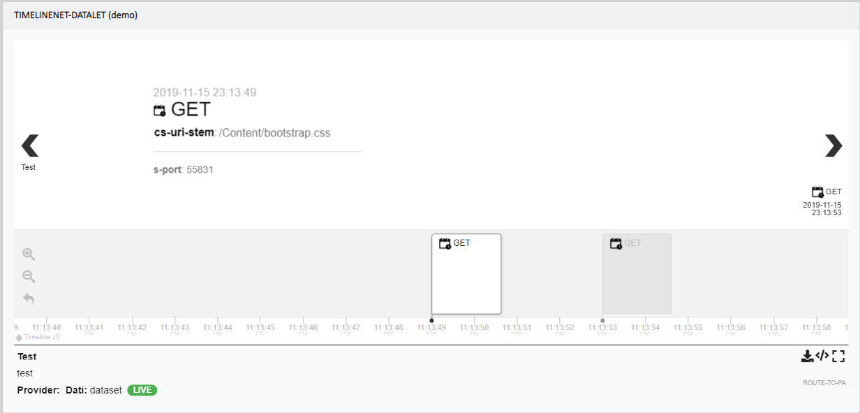
3. TEST CON EVENT LOGS: TESTING
IIS LOG: IIS_log_file.json
DATASET SELECTED FIELDS
(START DATE) date | 2019-11-15 | 2019-11-15 | 2019-11-15
(END DATE) date | 2019-11-15 | 2019-11-15 | 2019-11-15
(HEADLINE) cs-method | GET | GET | GET
(DESCRIPTION) cs-uri-stem | /Content/bootstrap.css | /favicon.ico | /Help
(START TIME) time | 23:13:49 | 23:13:53 | 23:14:28
(FINISH TIME) time | 23:13:49 | 23:13:53 | 23:14:28
(EVENT-INFO1) s-port | 55831 | 55831 | 55831
11. “Analyzing IIS Logs With Loggly” https://www.loggly.com/use-cases/analyzing-iis-logs-with-loggly
Notes:
Questo è tutto

Slide 63
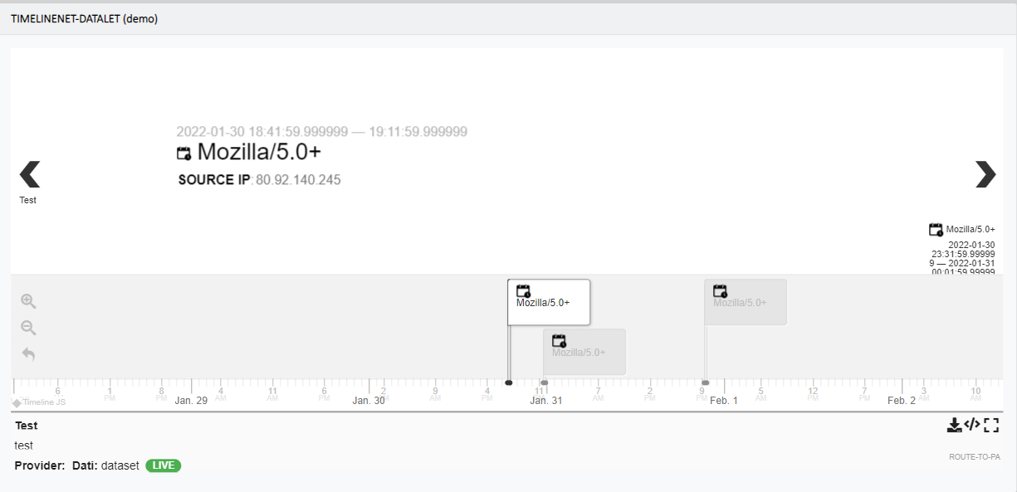
3. TEST CON EVENT LOGS: TESTING
PWNSPOOF: iocs.json
DATASET SELECTED FIELDS
(START DATE) START TIME | 2022-01-31 21:19:59.999999 | 2022-02-10 22:16:59.999999 | 2022-01-30 18:41:59.999999
(END DATE) END TIME | 2022-01-31 21:49:59.999999 | 2022-02-10 22:46:59.999999 | 2022-01-30 19:11:59.999999
(HEADLINE) USER AGENT | Mozilla/5.0+ | Mozilla/5.0+ | Mozilla/5.0+
(DESCRIPTION) SOURCE IP | 135.253.136.6 | 62.216.83.181 | 80.92.140.245
12. GITHUB: punk-security/pwnspoof https://github.com/punk-security/pwnspoof.git
Notes:
Questo è tutto

Slide 64

PROSSIMI PASSI
Testing in un tool di rete per la visualizzazione di eventi
Testing della logtimeline-datalet sulla piattaforma SPOD

Slide 65
RIFERIMENTI
[1] G. Cordasco, D. Malandrino, P. Palmieri, A. Petta, D. Pirozzi, V. Scarano, L. Serra, C. Spagnuolo, L. Vicidomini “An extensible architecture for an ecosystem of visualization web-components for Open Data”
[2] G. Langner, G. Quirchmayr, S. Furnell, V. Scarano, T. J. Tokola. Poster: “The Need for a Collaborative Approach to Cyber Security Education”
[3] R. De Donato, G. Ferretti, A. Marciano, G. Palmieri, D. Pirozzi, V. Scarano, L. Vicidomini. “Agile Production of High-Quality Open Data”
[4] G. Langner, G. Quirchmayr, S. Furnell, V. Scarano, T. J. Tokola. “Poster: The Need for a Collaborative Approach to Cyber Security Education”
[5] “Real Cybersecurity Data for Anomaly Detection Research” https://www.kaggle.com/katehighnam/beth-dataset
[6] “TimelineJS” http://timeline.knightlab.com/
[7] “Capturing data and final dataset.”
[8] “Date and Time Patterns” https://docs.oracle.com/javase/6/docs/api/java/text/SimpleDateFormat.html
[9] “Working with Timestamps in Event Log Files” https://www.salesforcehacker.com/2014/12/working-with-timestamps-in-event-log.html
[10] Landauer, Max; Skopik, Florian; Wurzenberger, Markus; Hotwagner, Wolfgang; Rauber, Andreas “AIT Log Data Set V1.0” https://zenodo.org/record/3723083#.YjoZO-fMLIU
[11] “Analyzing IIS Logs With Loggly” https://www.loggly.com/use-cases/analyzing-iis-logs-with-loggly
[12] GITHUB: punk-security/pwnspoof https://github.com/punk-security/pwnspoof.git
[13] “Collaborative Cybersecurity Awareness Learning” https://coltrane.ait.ac.at/
[14] M. Landauer F. Skopik M. Wurzenberger W. Hotwagner A. Rauber. “Have it Your Way: Generating Customized Log Datasets With a Model-Driven Simulation Testbed”

Slide 66
GRAZIE PER L’ATTENZIONE

Slide 67

DOMANDE?

